Slide 1


UBND QUẬN LONG BIÊN
TRƯỜNG MẦM NON HOA MỘC LAN
LĨNH VỰC PHÁT TRIỂN NHẬN THỨC
Đề tài: So sánh số lượng các nhóm đối tượng trong phạm vi 10 để nhận ra mối quan hệ số tự nhiên và vị trí của các số trong dãy số tự nhiên.
Thời gian: 30 - 35 phút

Slide 2


Cô mời các con cùng hát bài hát “Đi xe đạp”

Slide 3
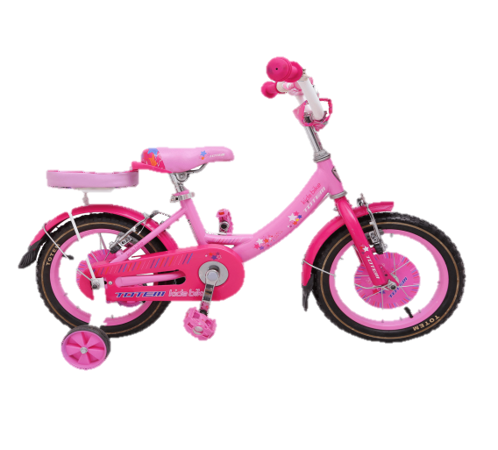
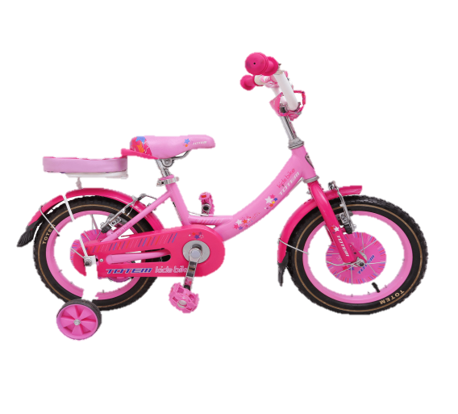
Phần chơi: Nào mình cùng đếm
10

Slide 4



10

Slide 5

10

Slide 6

Cô khen các con rất giỏi! Cô thưởng cho các con số hoa này. Các con hãy đếm xem có bao nhiêu bông hoa nhé!
10

Slide 7
SO SÁNH SỐ LƯỢNG CÁC NHÓM ĐỐI TƯỢNG TRONG PHẠM VI 10 ĐỂ NHẬN RA MỖI QUAN HỆ SỐ TỰ NHIÊN VÀ VỊ TRÍ CỦA CÁC SỐ TRONG DÃY SỐ TỰ NHIÊN

Slide 8

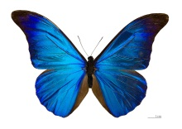

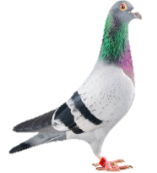

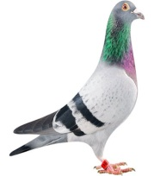
Các con hãy đếm số lượng mỗi nhóm và nêu kết quả
8
9
10

Slide 9
Các con hãy so sánh 2 nhóm hoa và bướm và nêu kết quả
8
9
Nhóm 9 nhiều hơn, nhóm 8 ít hơn.
9 lớn hơn 8, 8 nhỏ hơn 9.

Slide 10
Các con hãy đếm số lượng mỗi nhóm và nêu kết quả
8
9
10
Nhóm 9 nhiều hơn, nhóm 8 ít hơn, nhóm 10 nhiều nhất.
Nhóm 9 nhiều hơn nhóm 8 là 1 và ít hơn nhóm 10 là 1.

Slide 11
Các con có nhận xét gì về mối quan hệ giữa các số tự nhiên?
2
7
10
1
3
4
5
6
8
9
Vậy đứng trước – đứng sau, lớn hơn – nhỏ hơn 1 số tự nhiên cho trước có thể có nhiều số. Nhưng đứng liền trước hoặc liền sau thì chỉ có 1 số.

Slide 12

Trò chơi
THỬ TÀI CỦA BÉ

Slide 13

Câu 1: Số 10 đứng liền trước số 9
3
1
2
10 | 9
9 | 10
Số 9 đứng trước số 10 và số 10 đứng sau số 9.
a. Đúng
b. Sai

Slide 14
Câu 2: Những số nhỏ hơn số 10 là
1
2
3
a. 1, 2, 3
b. 4, 5, 6
b. 7, 8, 9
c. Cả 3 đáp án trên.
Các số nhỏ hơn 10 là: 1, 2, 3, 4, 5, 6, 7, 8, 9

Slide 15
Câu 3: Những số đứng sau số 7 là số mấy?
1
2
3
a. 1, 2, 3
b. 4, 5, 6
b. 8, 9, 10

Slide 16

Chúc các con chăm ngoan học giỏi!

